Slide 1
臺中市政府人事處
宣導事項
114年2月

Slide 2

修正「臺中市政府所屬各機關學校提列公務人員考試職缺獎勵規定」第2、4及8點，溯自114年1月1日生效。
本次修正重點如下：
配合實務作業，酌作文字修正。(修正規定第2點、第8點)
刪除未依分流列缺控管原則比例提缺者，得不予獎勵規定。（修正規定第4點)
(本府114年1月6日府授人力字第1140002668號函)

Slide 3
關於公務人員升官等考試及格或晉升官等訓練合格人員之原職改派高一官等任用案，得追溯之生效日及得由新任首長追認派代案。
現職公務人員應升官等考試及格或晉升官等訓練合格，所任職務係跨列官等者，得原職改派高一官等，並溯自考試及格之日或訓練合格之次日生效。
遇有前開得追溯改派之生效日後，始發生首長異動，得由新任首長追認改派並溯及生效，均不受公務人員任用法第26條之1第1項限制。依公務人員俸給法第24條第2項，追溯改派均應於各該公務人員取得考試及格或訓練合格證書之日起3個月內核派並送銓敘審定。
銓敘部歷次函釋與前開規定未合部分自即日起停止適用。
(本府114年1月9日府授人力字第1140007915號函轉銓敘部同年月8日部法三字第11457810261號令)

Slide 4
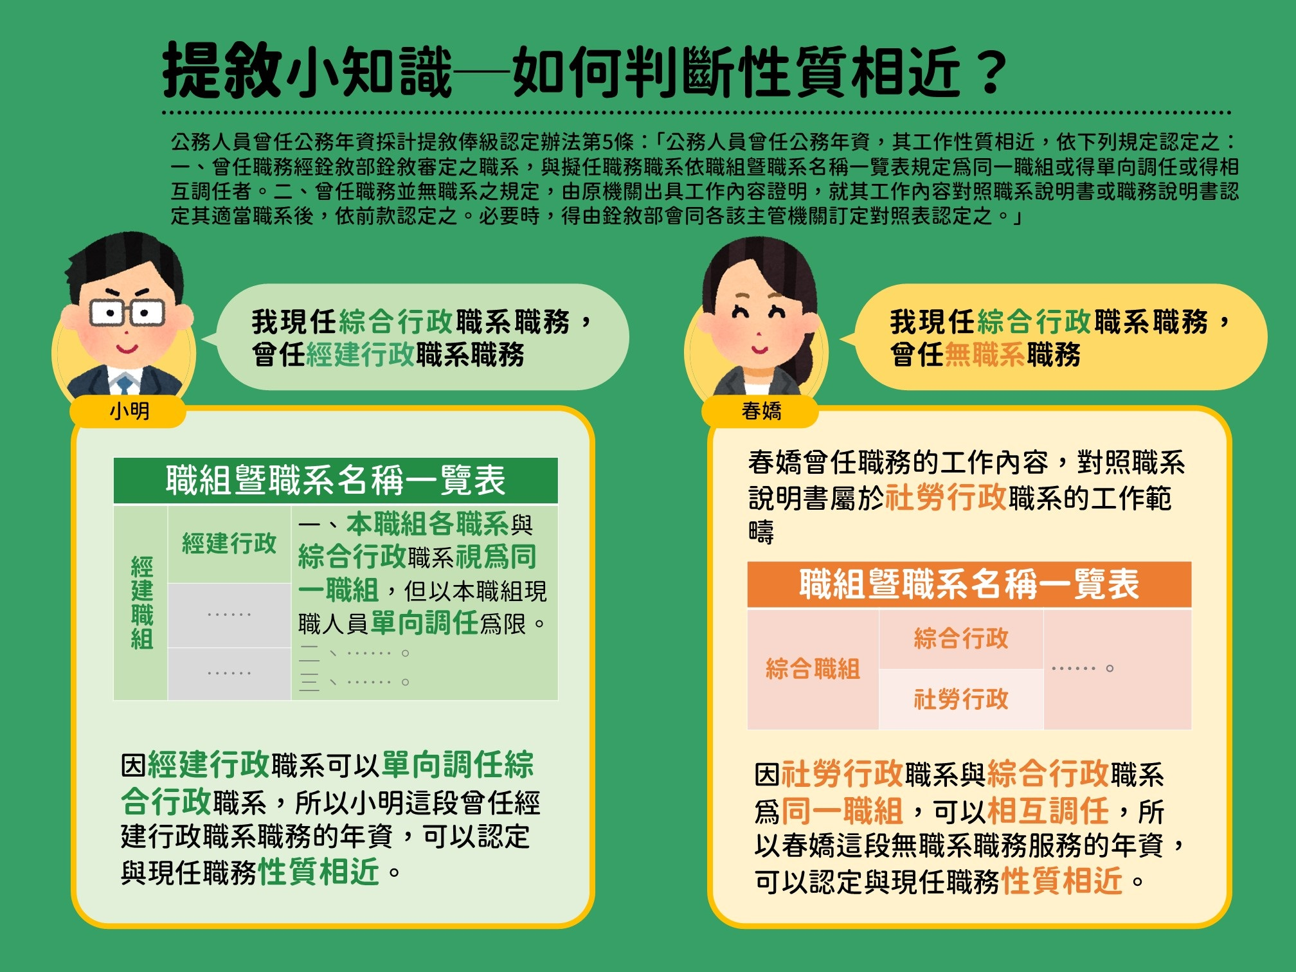
來源：銓敘部臉書https://www.facebook.com/retire.mocs.gov.tw

Slide 5
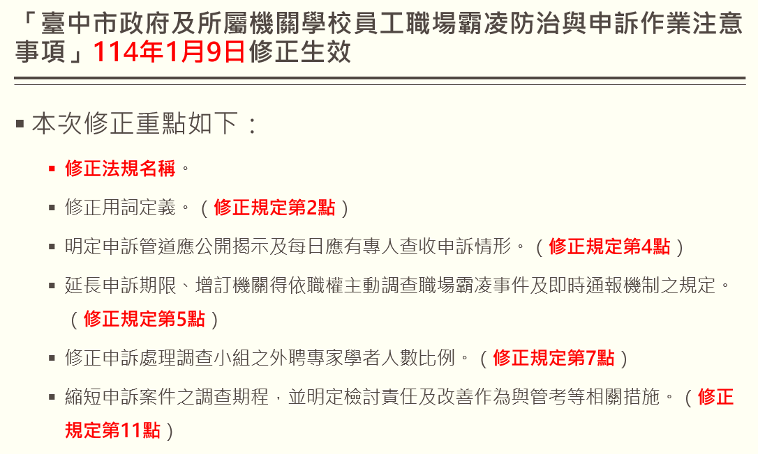

Slide 6
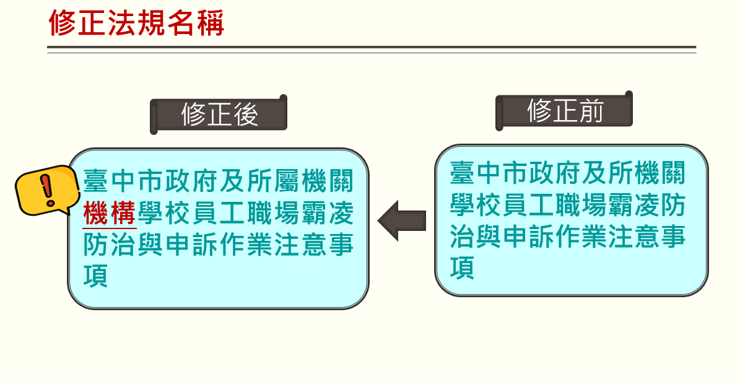
圖片來源：https://www.flaticon.com/

Slide 7
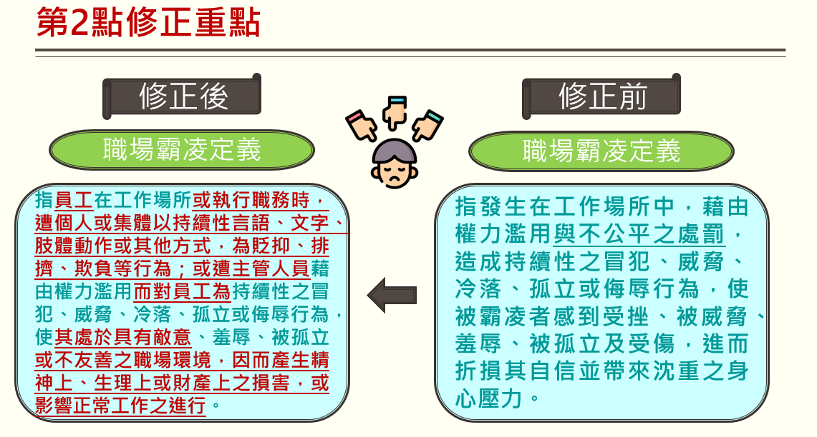
圖片來源：https://www.flaticon.com/

Slide 8
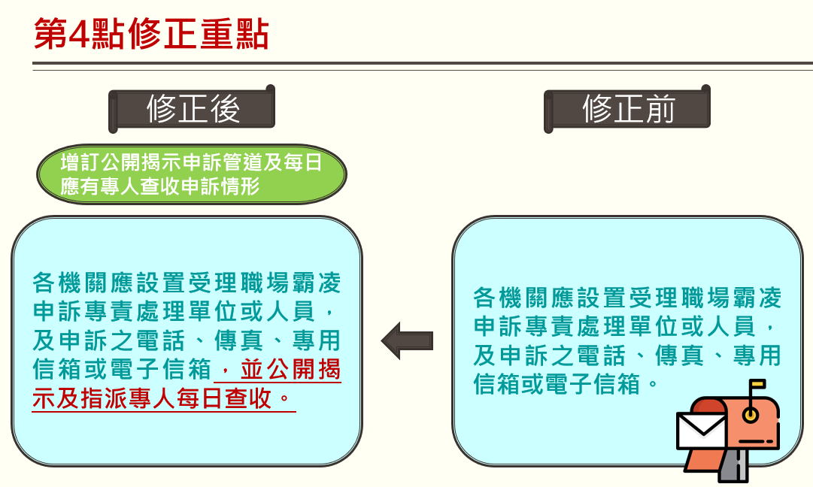
圖片來源：https://www.flaticon.com/

Slide 9
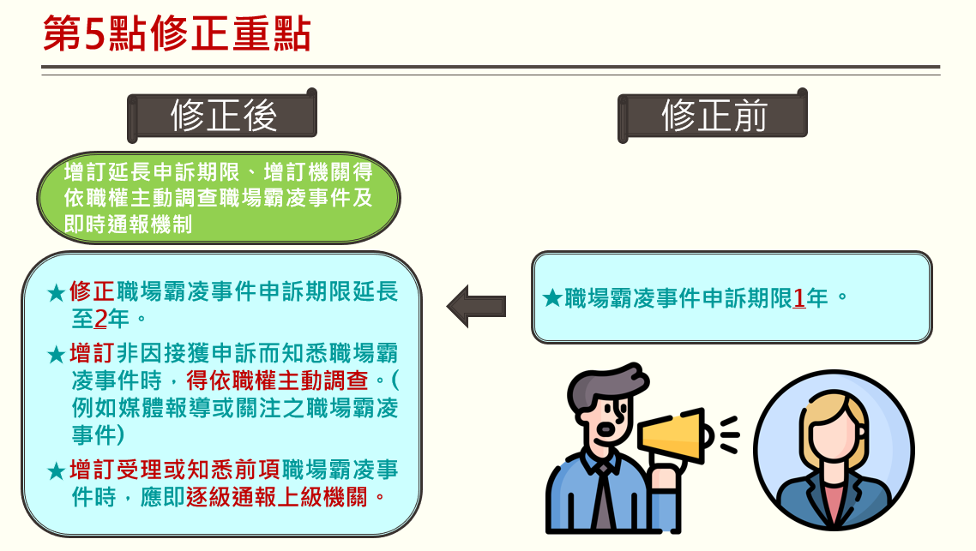
圖片來源：https://www.flaticon.com/

Slide 10
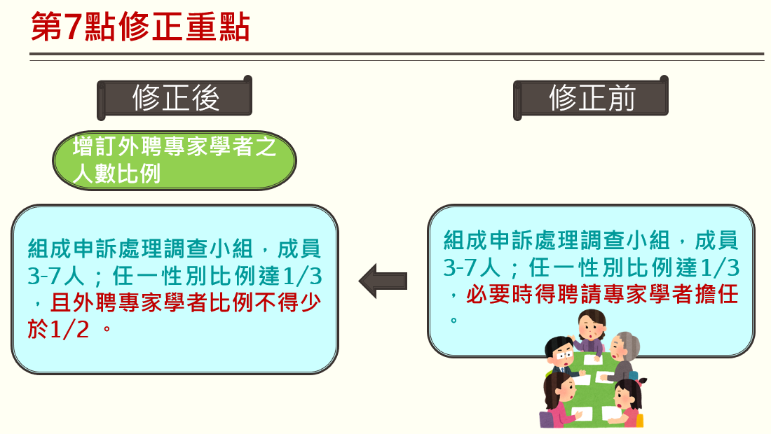
圖片來源：https://www.flaticon.com/

Slide 11
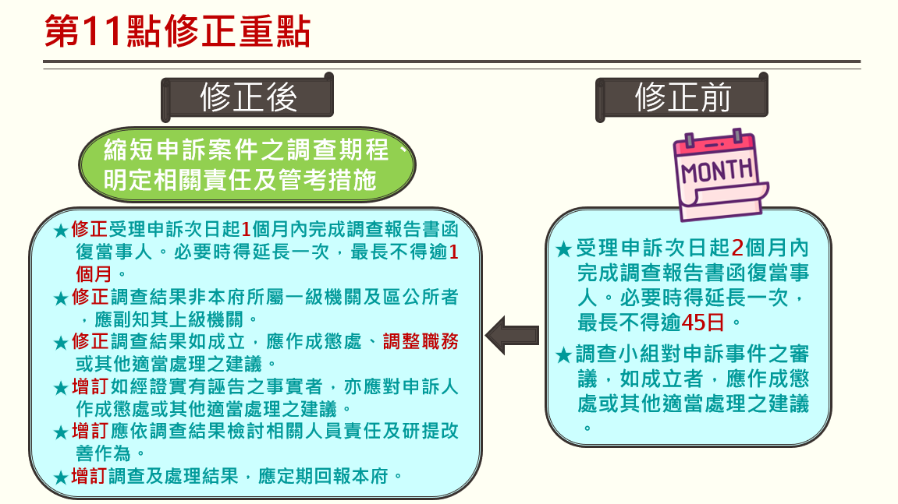
圖片來源：https://www.flaticon.com/

Slide 12
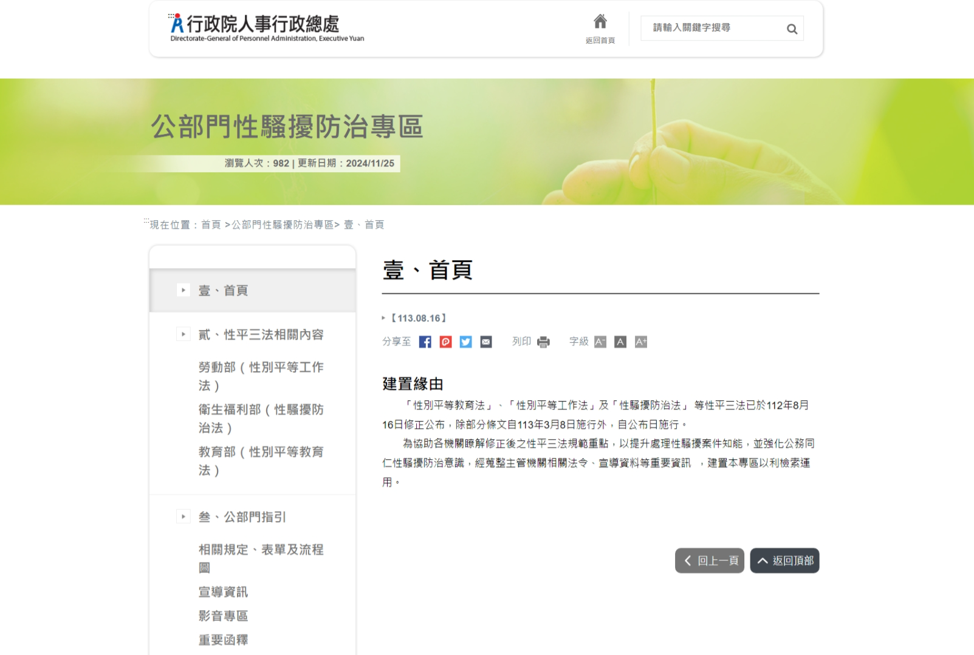
性騷擾防治與案件處理，可參考行政院人事行政總處
「公部門性騷擾防治專區」
(https://www.dgpa.gov.tw/mp/archive?uid=747&mid=746)

Slide 13



服務獎章申請案件NG退件實例
小明初任公職日75年5月20日，人事單位於申請服務獎章時備註說明欄註明：75年未連續任職6個月以上不辦理考績75年服務成績優良。這樣合理嗎？
不合理。
75年初任公職當年度無考績資料，當年並非因任職未滿6個月不辦理考績。請查明當事人未有考績之實際情形敘明，可參考下列敘述方式：「○員應○年○○考試錄取，75年5月20日分發○○機關實務訓練，於○年○月○日先予試用，爰75年未有考績資料，75年服務成績優良。」
圖片來源：https://www.flaticon.com/

Slide 14
「現職雇員換支薪級對照表」 自113年12月31日停止適用
臺中市政府114年1月3日府授人給字第1140001000號函轉銓敘部113年12月31日部法三字第1135778943號函
民國76年1月14日訂定發布之雇員管理規則，業經考試院86年12月31日令發布，自87年1月1日廢止，以「現職雇員換支薪級對照表」係依該規則第7條第2項規定訂定，已失其依據，無單獨施行必要，爰自113年12月31日停止適用。

Slide 15
公教員工因公傷病住院醫療補助補充規定
人事總處基於加強對公教員工因公傷病住院人員之醫療照護，並減輕其醫療費用負擔，補充公教員工因公傷病住院醫療補助規定，補助對象包含公教員工因公傷病退休或離職後，就同一傷病請領住院或門診繼續醫療自付費用者；另醫療補助項目包含「同一傷病住院前之急診、門診費」、「掛號費」、「依醫囑使用之輔具費用（已獲政府補助者，不得重複申請）」，並均由各機關視預算經費編列情形及個案事實狀況審酌是否補助，且得考量其財政狀況給予部分補助或自訂補助上限。
臺中市政府114年1月15日府授人給字第1130343479號函轉行政院人事行政總處113年11月22日總處給字第1134002353號函

Slide 16
公教員工因公傷病住院醫療補助相關函釋一覽表
公教員工因公傷病住院醫療補助相關函釋一覽表業置於行政院人事行政總處全球資訊網/總處政策與業務/業務Q&A/福利文康項下(https://www.dgpa.gov.tw/informationlist?uid=15&cid=61)，請自行下載運用。
臺中市政府114年1月15日府授人給字第1130343479號函轉行政院人事行政總處113年12月25日總處給字第1134002490號函

Slide 17
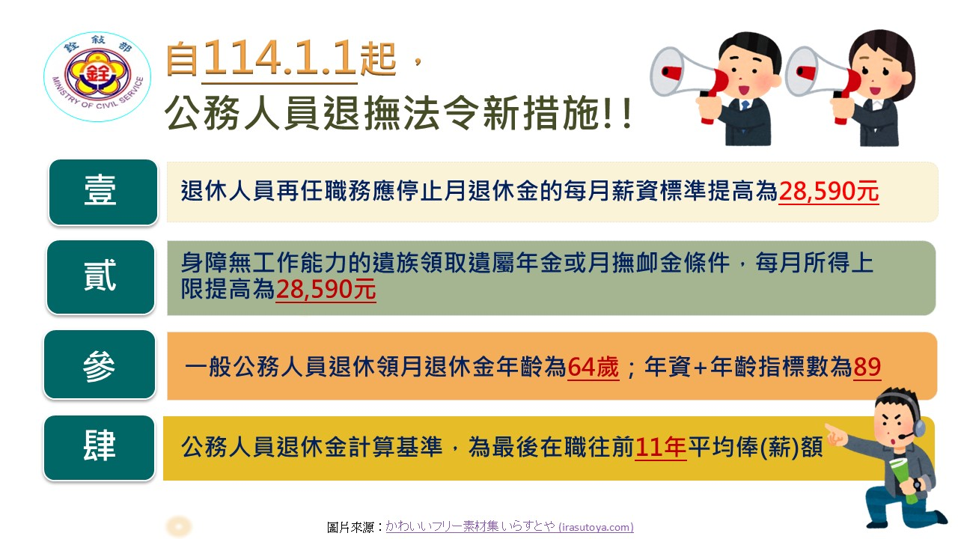


Slide 18
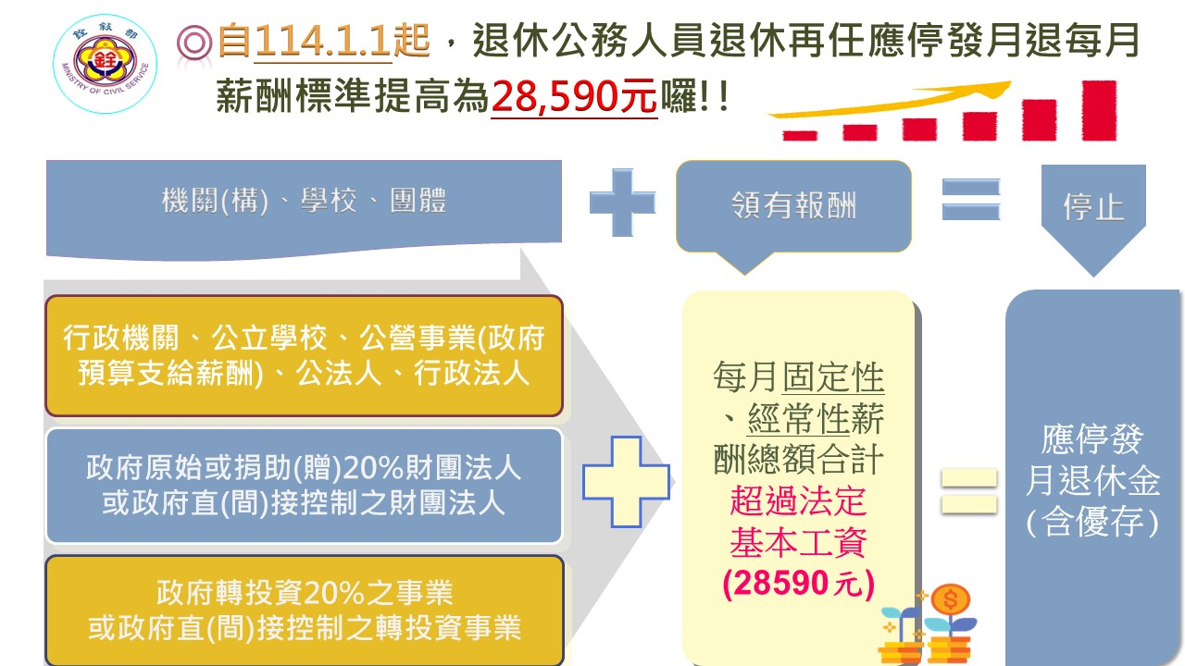

Slide 19
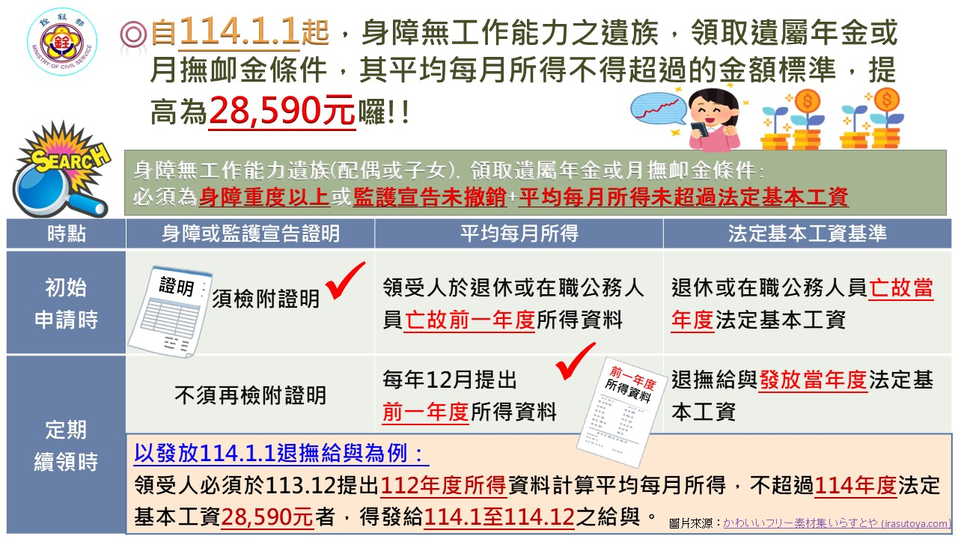

Slide 20
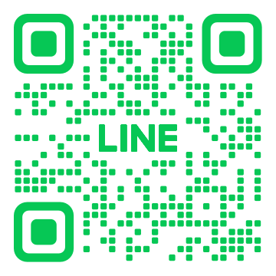
114年度本府員工協助方案 2大升級措施
措施1 新增臺中市政府員工協助方案LINE官方帳號
搜尋官方帳號ID(@taichungeap)或掃描QR-code加入員工協助方案LINE官方帳號，一鍵化整合服務資源，提供更便捷的服務模式。
措施2 主管(人事)人員轉介方式電子化
電子化申請程序，透過線上平臺進行轉介申請，提升服務效率。(https://forms.gle/w1Xw8GFqYEHDgSjy6)

Slide 21
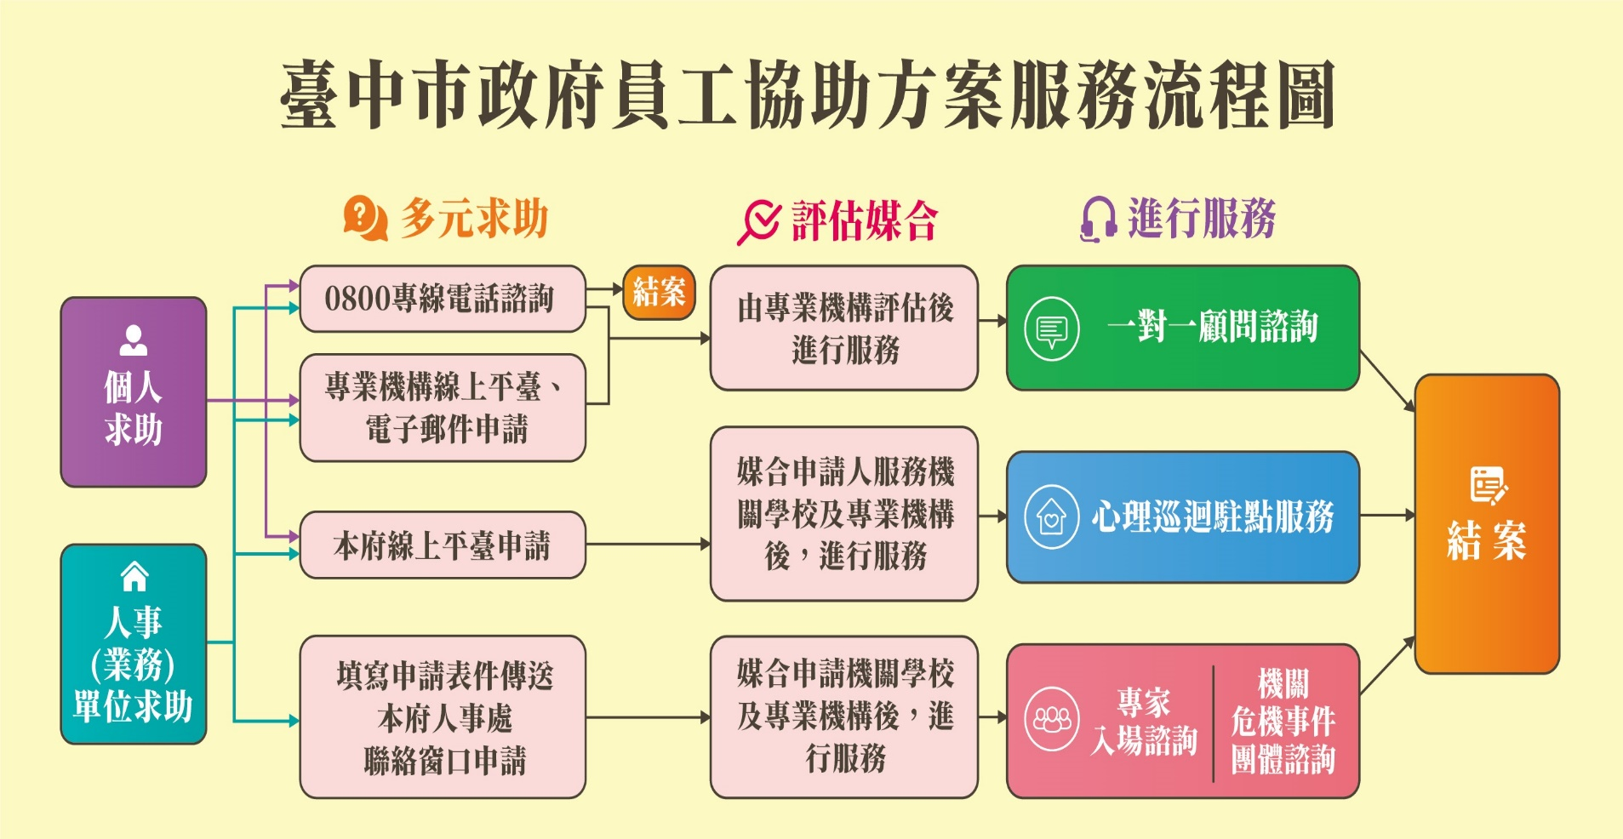
本府員工協助方案 服務流程（1/4）
◆服務對象：本府暨所屬各機關學校員工，教育人員於本市教師諮商輔導支持服務建置前提供服務。

Slide 22




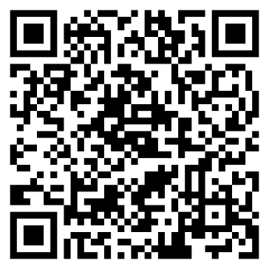
本府員工協助方案
個人求助服務（2/4）
◆個人求助服務內容：
一對一顧問諮詢
包括心理、法律、健康、財務、管理等議題。
◆申請方式：多元求助系統
LINE官方帳號(@taichungeap) 、0800-028-885專線電話：
服務時間為週一至週五中午12時至晚間8時，國定假日為
休息日。
24小時線上平臺：連結專業機構線上平臺或掃描QR-
CODE預約（https://forms.gle/U3JPfkTSwUuszger9)。
電子郵件：
將需求寄送至sulisten13@gmail.com 。
【※所有諮詢服務均受隱私權保密政策保護】

Slide 23


本府員工協助方案
人事（業務）單位求助服務（3/4）
◆組織求助服務內容：
專家入場諮詢：針對機關學校內同仁工作面、組織面、
管理面之諮詢服務。
機關危機事件團體諮詢：包含員工自殺（傷）、殺（傷）
人或其他嚴重影響機關工作士氣事件之處遇。
◆申請方式：
請連結本府員工協助方案網站，下載表件填寫(https://www.taichung.gov.tw/1191417/1191435/1482860/)
，並將表件以電子郵件寄送至人事處聯絡窗口信箱(compensation110doptc@gmail.com)，由人事處媒合後提供服務。

Slide 24
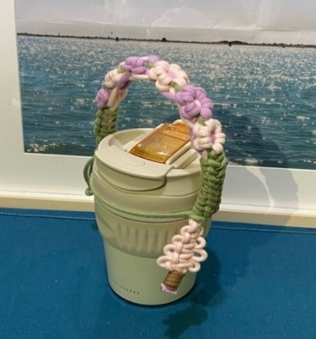


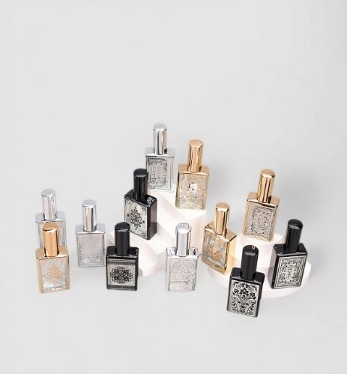
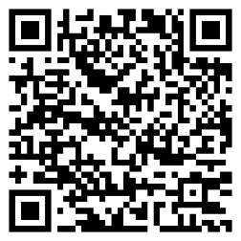
本府員工協助方案
心理巡迴駐點服務（4/4）
◆主題：
包含「如果情緒是隻貓，你能不能好好照顧牠？」、「編出你我的美好日常」、「紓壓曼陀羅彩繪與創作」、「凝結美好：結晶之花心流體驗」及「回憶的氣味：從香氣療癒內在經驗」。
◆申請方式：
同仁視需求自行上網申請，並由人事處評
估後辦理媒合作業。
(https://forms.gle/rLw49Y2rC8W66Xm66)

Slide 25
114年特約醫院
為照顧員工身心健康，本府114年度計與本市50家醫院簽訂特約醫院合約。
相關診療服務優惠內容摘要及身分證明書，請至本府人事處全球資訊網專區服務/員工福利專區/優惠e店園/114年度臺中市特約醫院(https://www.personnel.taichung.gov.tw/1790057/Lpsimplelist)，下載參考運用。

Slide 26
本府員工消費特約商店
為增進員工福利，本府簽訂員工消費特約商店，提供食、衣、住、行、育樂及醫療等全方位服務，相關資訊請至本府人事處全球資訊網專區服務/員工福利專區/優惠e店園點選（https://edoptc.taichung.gov.tw/ego/index_main.php）查詢，請所屬同仁多加運用。

Slide 27
本府員工權益諮詢中心 提供人事相關諮詢服務，請同仁多加利用
為廣納人事業務興革建議，本府員工權益諮詢中心運用專業退休人事人員，提供本府機關學校同仁人事法令及權利義務與福利等相關事項諮詢服務，請同仁多加利用：
（一）諮詢地點：臺灣大道市政大樓惠中樓7樓
員工權益諮詢中心。
（二）諮詢時間：每週二、四下午2至5時。
（三）諮詢專線：04-22289111分機18205

Slide 28
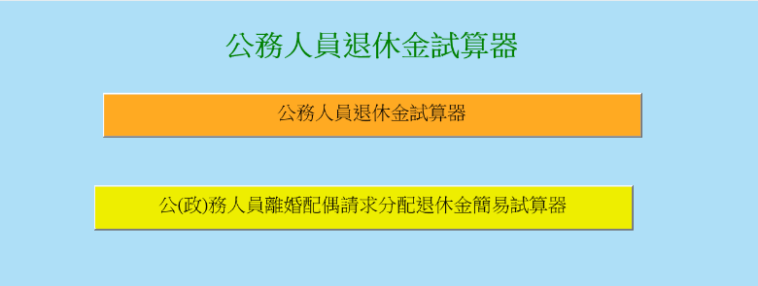
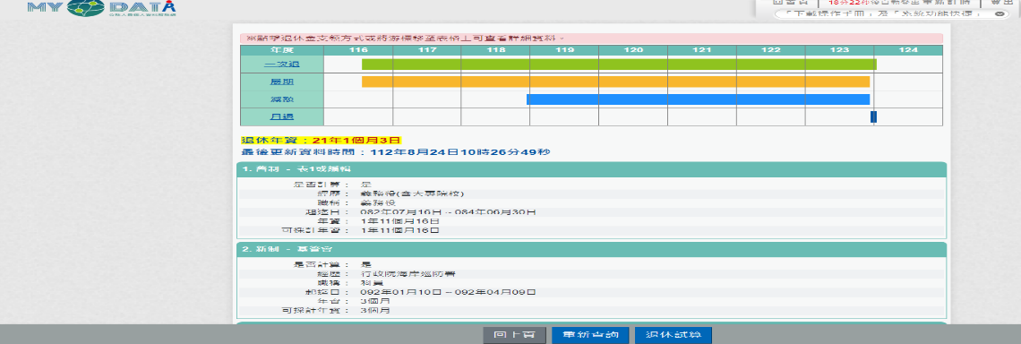
銓敘部及行政院人事行政總處設計公務人員退休所得試算系統，請多加利用
銓敘部公務人員退休所得試算系統網址： https://iocs.mocs.gov.tw/precal/KPC1020000/KPC1020000_frm.asp，於試算系統上輸入相關資料，即可計算出新法實施後均俸數額及每月退休所得。
行政院人事行政總處「公教人員退休撫卹試算系統」新增「一般人員使用退休試算作業」功能，於112年7月6日上線，同仁可透過人事單位開放「公務人員個人資料服務網(MyData)」之「可退休日查詢」功能點選「退休試算」鈕，即可試算包含預計退休日、可支領退休金方案等資料。

Slide 29

臺中市政府人事處 開放檔案應用申請，歡迎多加利用！
*相關申請規定，請至人事處網站參閱：
https://www.personnel.taichung.gov.tw＞便民服
務＞檔案應用專區。
*檔案應用服務時間：
週一至週五 上午9時至12時；下午1時至5時
聯絡電話：04-22289111轉17608。

Slide 30
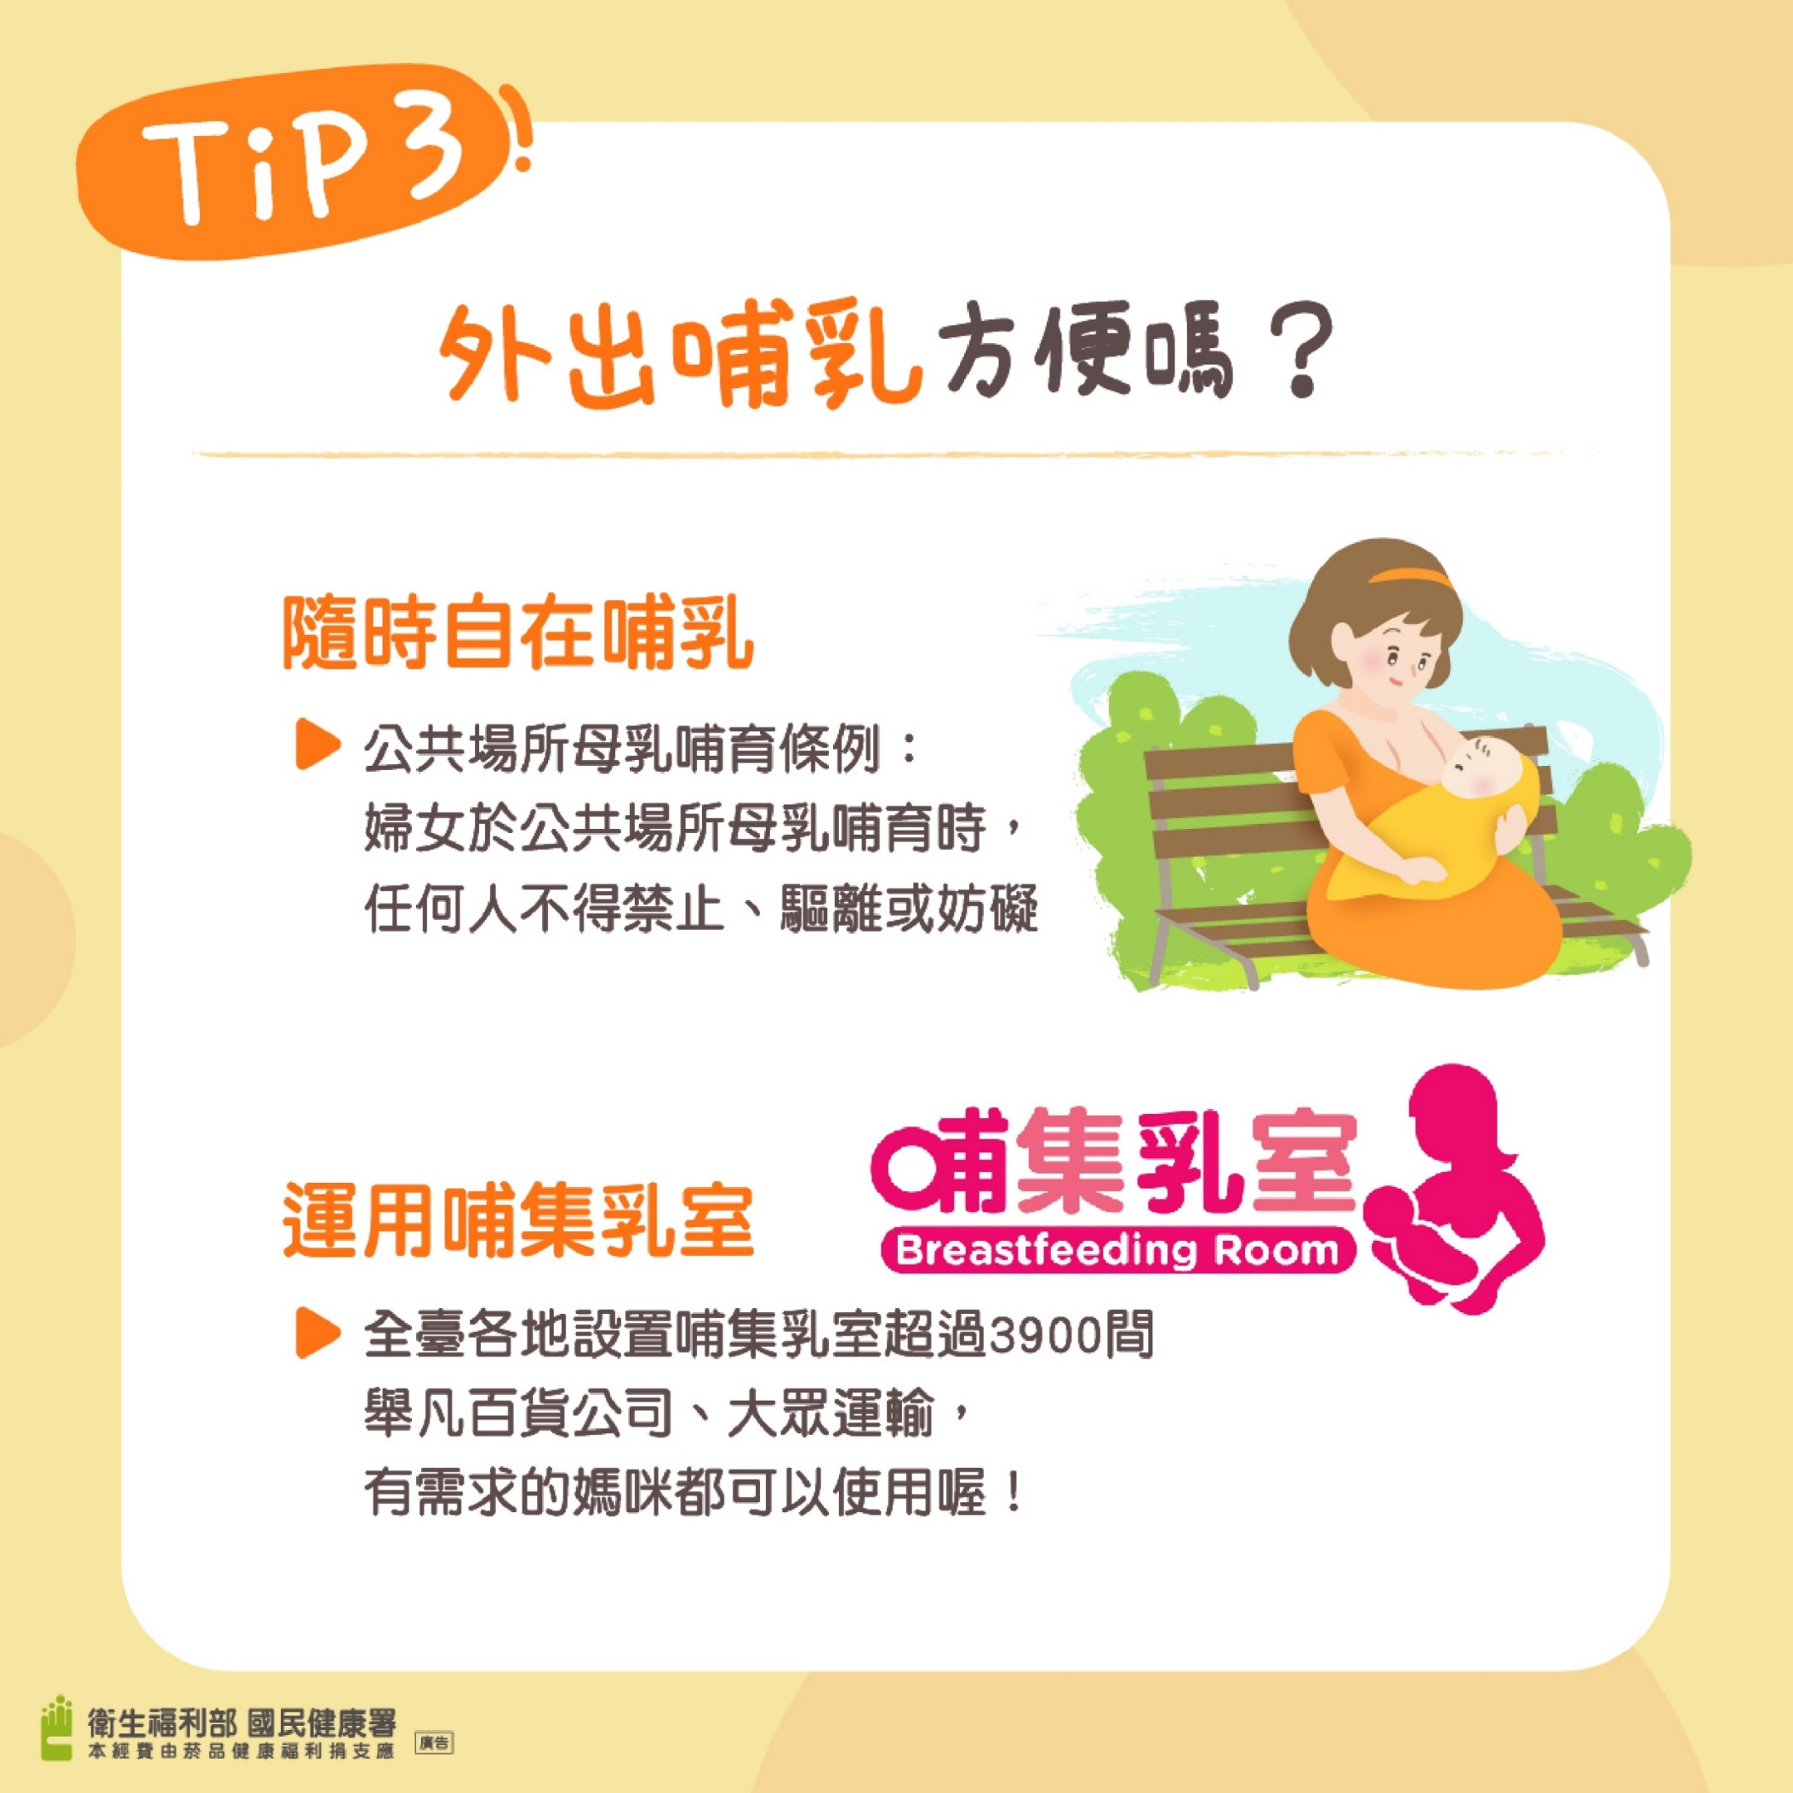
本府臺灣大道市政大樓惠中樓1樓及文心樓1樓設有哺集乳室歡迎大家加入母乳哺育的行列！
哺集乳室僅供哺集乳使用，請非哺集乳人員切勿任意進入，禁止在哺集乳室內大聲喧嘩、聊天或從事非哺集乳之行為。

